Slide 1
Täby kommun
Digitalisering – utveckling av Överförmyndarkansliet
Henrik Berggren, ekonomianalytiker
Johannes Söderlund, chef, enheten för digital utveckling

Slide 2
Täby
Trygghet och frihet
Majoritet av verksamhet i fristående regi
”Det ska fungera”
3:e lägsta skattesatsen i landet

Slide 3
Förändrar förutsättningarna i grunden
Digital utveckling
Saker som inte tidigare var möjligt
Mer arbete görs av användaren själv – effektivare hantering och bättre service
En digital värld
Att ersätta papper med digitala lösningar, billigare lokaler och snabbare hantering
”Innovativa
arbetssätt”
Självservice
Datorisering

Slide 4
Saker som inte tidigare var möjligt
Digital utveckling
Mer arbete görs av användaren själv – effektivare hantering och bättre service
”Innovativa
arbetssätt”
Svårare att nå från steg 0 då det bygger på större/genomgripande förändringar i organisation och verksamhetsidé som ofta involverar fler än en enskild enhet / ett verksamhetsområde
Svårt att hoppa över steg på ett effektivt sätt
Att ersätta papper med digitala lösningar, billigare lokaler och snabbare hantering
Självservice
Öka digitaliseringen, Överförmyndarkansliet
Datorisering

Slide 5
Täbys nya kommunhus invigdes 2017
Ca 500 medarbetare på 350 platser
Aktivitetsbaserat
Yteffektivt
Dock varken plats eller bäring för tunga arkivskåp…

Slide 6
Täbys gamla
kommunhus
(Känt som Sveriges billigaste kommunhus)
Överförmyndarkansliet och 27 arkivskåp (bland annat)

Slide 7
Öka digitaliseringen, Överförmyndarkansliet
Planera
Finansiering,
Förankring,
projektplan, upphandling och
avtal
Genomföra
Just do it
Skissa
Vad behöver göras, förutsättningar, kostnader och besparingar
Vidareutveckla
Ta tillvara på
möjligheterna i
Nästa steg
Förtydliga och testa upplägget, kommer det att hålla och är den acceptabel?
Tillsammans med ekonomi och andra berörda funktioner
Ta fram ”case” – Pengar ska sparas på lokaler, men för att kunna flytta ska arkivskåpen bort, för att få bort dem måste det scannas, för att kunna scanna måste… Förutsättningslöst arbete med centralt stöd från enheten för digital utveckling
600 000 sek / år

Slide 8
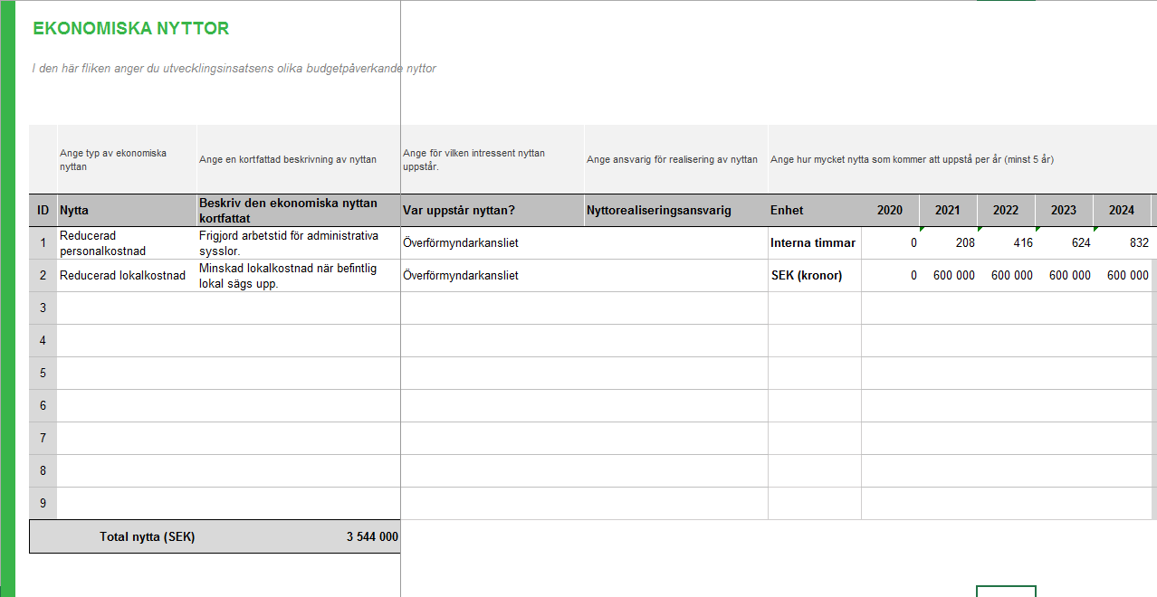
Skissa – Business Case

Slide 9
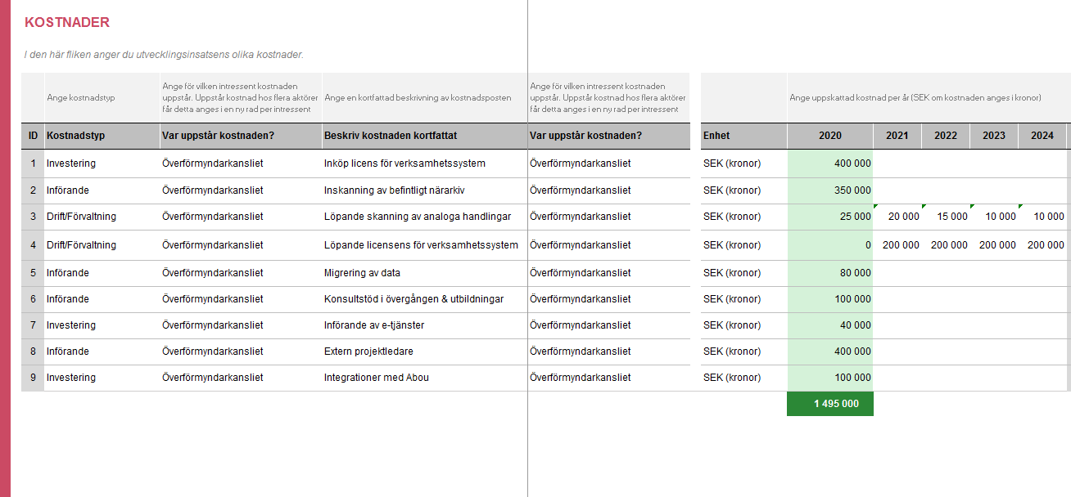
Skissa – Business Case

Slide 10
Skissa – Business Case
För att skissa på förutsättningarna – ser spontant sett bättre ut initialt än vid närmare granskning

Slide 11
Planera – Investeringsplan
Kostnadstyp | Avskrivning 5 år | Budget 2020 | Förändring 2020 | 2021 | 2022 | 2023 | 2024 | 2025 | 2026
Investering | 1 555 000
Kapitalkostnader enl. avskrivningsplan och internränta 1,5% |  |  | 139 302 | 332 381 | 327 716 | 323 051 | 318 386 | 184 138
Systemkostnad |  | 37 440 |  | 200 000 | 200 000 | 200 000 | 200 000 | 200 000 | 200 000
Scanning av handlingar, löpande |  |  |  | 20 000 | 20 000 | 20 000 | 20 000 | 20 000 | 20 000
Internhyra (personal flyttas till kommunhus, internhyra beräknad med 1% ökning per år) |  | 659 328 |  | 223 705 | 225 942 | 228 201 | 230 483 | 232 788 | 235 116
Summa kostnader som påverkas av projekt |  | 696 768 | 139 302 | 776 086 | 773 658 | 771 253 | 768 870 | 636 926 | 455 116
Summa förändring av budget |  |  | 139 302 | 79 318 | 76 890 | 74 485 | 72 102 | -59 842 | -241 652
Kostnadsfördelning mellan Täby och Norrtälje
Beräknat med prognosticerad ärendemängd 2020 | Procentuell fördelning kostnad 2020 |  | Kostnadsförändring 2020 | 2021 | 2022 | 2023 | 2024 | 2025 | 2026
Täby | 48% |  | 66 865 | 38 073 | 36 907 | 35 753 | 34 609 | -28 724 | -115 993
Norrtälje | 52% |  | 72 437 | 41 245 | 39 983 | 38 732 | 37 493 | -31 118 | -125 659

Slide 12
Genomförande
Under hösten
Installation nytt system, WärnaGo
Ersättningsscanning av de 27 arkivskåpen
Serverapplikation för OCR-scanning och scanning till mapp från multifunktionsskrivare i kommunhuset
Basala e-tjänster för att börja få in material i digital form
Kommunikation med berörda

Slide 13
Vidareutveckla – kommande steg framöver
När basen fungerar…
Blir nästa steg (som också är med i kalkylen) att gå vidare med helt digital självservice via effektiva e-tjänster för att spara tid internt

Slide 14
Förändrar förutsättningarna i grunden
Digital utveckling
Saker som inte tidigare var möjligt
Mer arbete görs av användaren själv – effektivare hantering och bättre service
En digital värld
Att ersätta papper med digitala lösningar, billigare lokaler och snabbare hantering
”Innovativa
arbetssätt”
Titta på vilka besparingar och effektiviseringar som finns att göra på en grundläggande nivå – låt tekniken vara redskap för att åstadkomma detta istället för att sikta för högt
Självservice
Datorisering

Slide 15
Tack!

